Slide 1

Лекция 11. Межличностное восприятие в организации

Slide 2
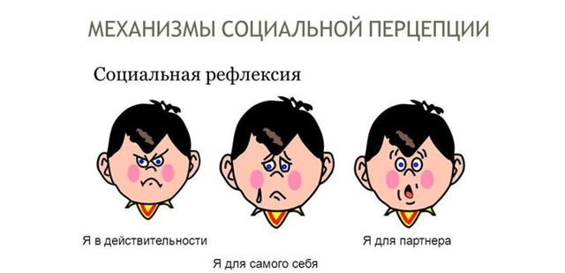
ВОПРОСЫ:
1. Социальная и межличностная перцепция.
2. Основные факторы формирования
первого впечатления при межличностном
восприятии.
3. Стереотипизация как механизм
межличностного восприятия.
4. Преграды при межличностной
коммуникации в организации.

Slide 3
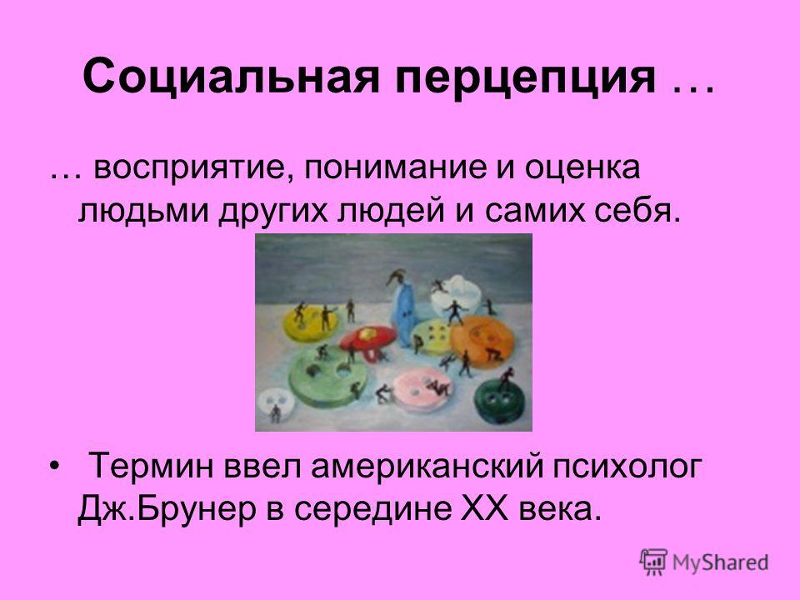
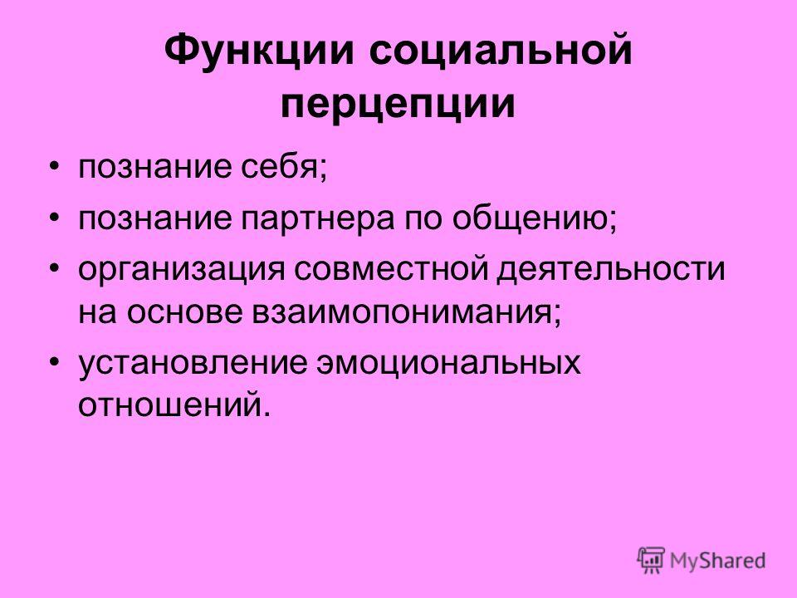

Slide 4
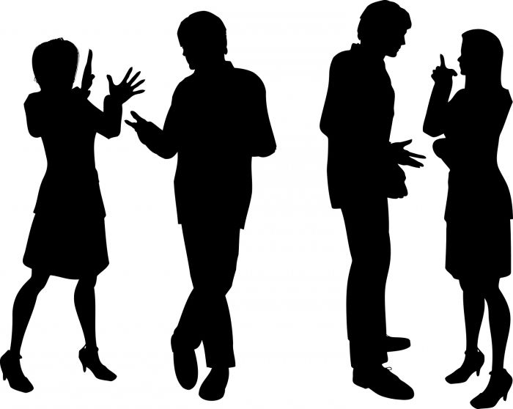
Межличностная перцепция — одна из сторон общения наряду с общением как обменом информацией и общением как обменом взаимодействием, которая подчеркивает особое значение активности субъекта, роли ожиданий, желаний, намерений, прошлого опыта в качестве специфичных детерминант воспринимаемой ситуации.

Slide 5

В процесс восприятия, как правило, включены два человека, каждый из которых является активным субъектом.
В ходе восприятии собеседниками друг друга осуществляются несколько процессов одновременно –
эмоциональная оценка,
попытка понять мотивы поступков другого
основанное на этом стратегия изменения поведения,
одновременно с этим идет процесс построение стратегии собственного поведения.
Как отмечал Л.С. Выготский «Личность становится для себя тем, что она есть в себе, через то, что она представляет собой для других» Исходя из этого вывода величайшего российского психолога- сопоставление себя с другим человеком происходит как бы с двух сторон - каждый из партнеров уподобляет себя другому. Следовательно, при построении стратегии взаимодействия каждому нужно учитывать не только ценности, потребности, мотивы, установки другого, но и то, как этот другой понимает ваши ценности, потребности, мотивы, установки.
Почти каждый из нас обладает способностью определить по внешности другого человека – его психологические особенности, как характер, темперамент, эмоции и др. Построенный образ является очень важным регулятором, определяющим все последующее общение.

Slide 6
В современной психологии принято выделять три фактора формирования первого впечатления о человека.
В первую очередь, на восприятие человека влияет оформление его внешности.
Был проведен ряд экспериментов, когда один и тот же человек знакомился с группой в разной одежде (в обычном деловом костюме, в религиозной одежде, рабочем комбинезоне, военной форме и др.), а участники эксперимента должны были оценивать его.
Проведенный эксперимент показал, что, когда на участнике эксперимента была военная форма, то испытуемые подчеркивали его целеустремлённость, дисциплинированность, аккуратность и др.
В процессе восприятия также немаловажную роль играют стереотипы восприятия физиогномических особенностей человека, его конституция, телосложение.
Проведенные исследования показали, что полный мужчина воспринимается как добродушный, общительный, открытый, эмоциональный, доверчивый, любящий поесть и др.
Мужчина высокого роста, атлетического телосложения воспринимается как смелый, сильный, инициативный, дерзкий и др.

Slide 7
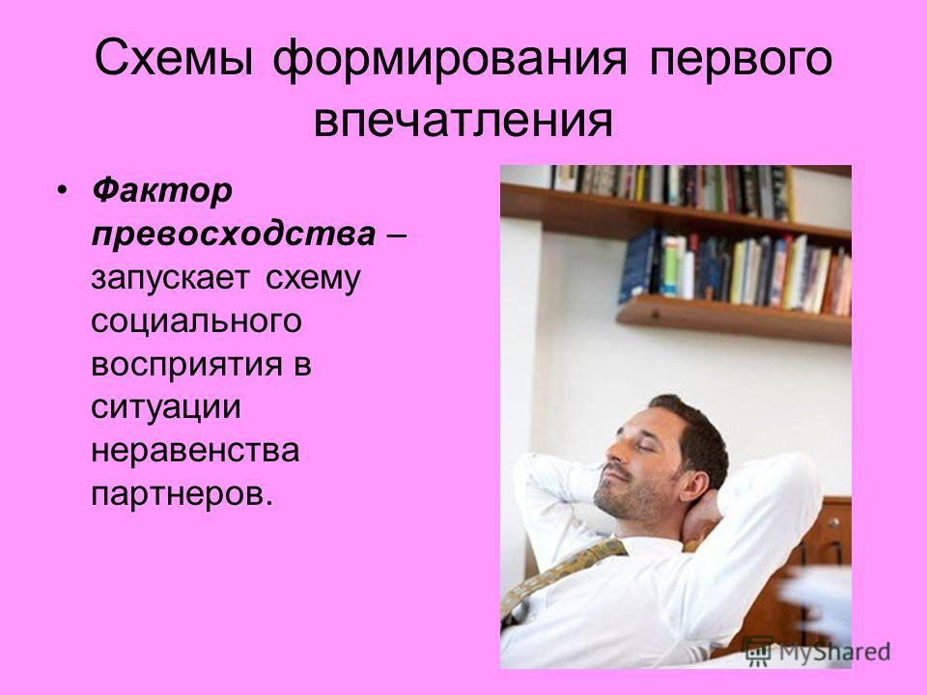
Основные факторы формирования первого впечатления при межличностном восприятии
В психологии существуют определённые типовые схемы формирования первого впечатления, по которым строится образ другого, которые используется всеми людьми.
Наиболее часто используется схема восприятия, запускаемая в случае неравенства партнеров в– социальной (различный социальный статус), интеллектуальной (разный интеллектуальный уровень), неравенство позиций в группе (один лидер, другой - изгой и др. )

Slide 8
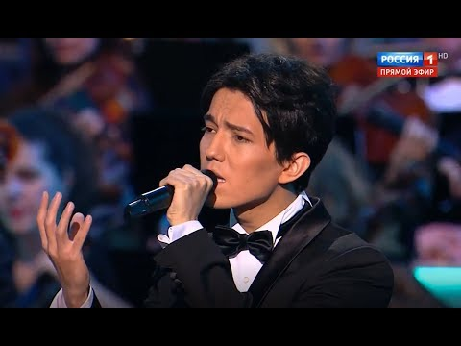
Если я, увлекаюсь спортом, мечтаю быть хорошим знаменитым спортсменом, то при встрече с известным спортсменом, например казахстанским боксером Геннадием Головкиным, я его переоценю по всем параметрам: он в моих глазах одновременно не только великий спортсмен, но и красив и умен, и добр.
Если же для меня главное умение петь– интеллигентность, образованность, то при встрече с Димашем, прославившим Казахстан, казахский язык на весь мир, я ему тоже припишу много позитивных характеристик, что он и красив, и образован, и очень умен и др.
Если для меня очень важна успешность в бизнесе, то в успешном бизнесмене мы увидим только самое лучшее…

Slide 9
Ярким примером проявления такой ошибки восприятия наглядно показали эксперименты, проведенные российским психологом А.А. Бодалевым, который в ходе эксперимента предложил двум группам студентов описать человека по фотографии.
Это были две фотографии одного и того ж человека, который, по-разному был презентован в этих студенческих аудиториях.
В одной из них – был представлен как преступник, в другой – как– герой.
Преступник. Этот зверюга что-то хочет понять, умно смотрит и без отрыва. Стандартный бандитский подбородок, мешки под глазами, фигура массивная, стареющая, брошенная вперед. Или – человек опустившийся, очень озлобленный, неопрятно одетый, непричесанный. Можно думать, что до того, как стать преступником, он был служащим, интеллигентом. Очень злой взгляд.
Герой. Молодой человек 25-30 лет. Лицо волевое, мужественное, с правильными чертами. Взгляд очень выразительный. Волосы всклокочены, небрит, ворот рубашки расстегнут. Видимо, это герой какой-то схватки, хотя у него и не военная форма или очень волевое лицо. Ничего не боящиеся глаза, смотрят исподлобья. Губы сжаты, чувствуется душевная сила и стойкость. Выражение лица гордое.
В другом исследовании, Уилсон показывал студентам разных классов колледжа, одного и того же мужчину, которого он назвал «мистер Инглзид». В первом классе его представили как старосту, во втором – как лаборанта, в третьем – как преподавателя, в четвертом – как доцента, в последнем – как профессора. После того, как гость уходил, просили максимально определить его рост и рост экспериментатора. Оказалось, что рост мистера неуклонно увеличивался по мере увеличения его социального статуса, в то время как рост Уилсона не менялся.

Slide 10
Т. О. схема восприятия такова.
При встрече с человеком, превосходящим нас по какому-то важному для нас параметру, мы оцениваем его несколько более положительно, чем было бы, если бы он был нам равен.
Если же мы имеем дело с человеком, которого мы в чем-то превосходим, то мы недооцениваем его.
Такого рода ошибки в общении определяется действием фактора «превосходства».

Slide 11
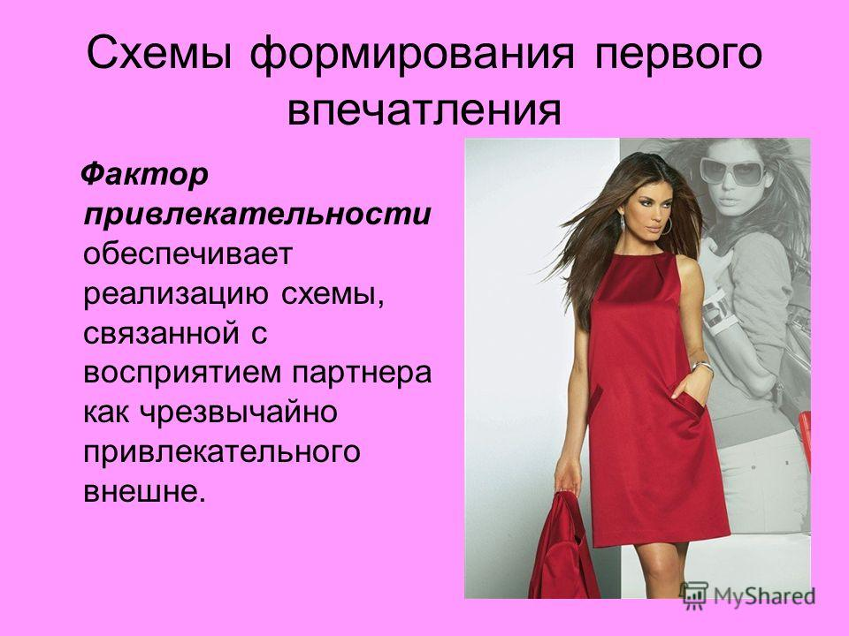
Не менее важными и узнаваемыми является ошибки, связанные с общей эстетической выразительностью человека, то есть с тем, нравится нам внешне наш партнер по общению или нет.
Ошибки заключаются в том, что если человек нам нравится (внешне), то одновременно мы склонны считать его более хорошим, умным и т.д., то есть переоцениваем многие его характеристики.

Slide 12
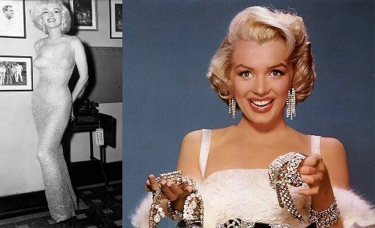
Л.Н.Толстой в «Крейцеровой сонате» писал «Удивительное дело, какая полная бывает иллюзия того, что красота есть добро. Красивая женщина говорит глупости, ты слушаешь и не слышишь глупости, а слышишь умное. Она говорит, делает глупости, а ты видишь что-то милое. Когда же она не говорит ни глупостей, ни гадостей, а красива, то сейчас уверяешься, что она чудо как умна и нравственна.
Психолог А.Миллер, применив метод экспертных оценок, отобрал фотографии людей красивых, обыкновенных, некрасивых. Затем он показал эти фотографии мужчинам и женщинам в возрасте от 18 до 24 лет и просил их высказаться о внутреннем мире каждого из них, кто изображен на фотографии.
Испытуемые оценили красивых женщин и мужчин, как более уверенных в себе, счастливых, уравновешенных, утонченных и духовно богатых, чем те, кто был оценен как некрасивые

Slide 13
«Красота производит совершенные чудеса. Все духовные
недостатки в красавице вместо того, чтобы произвести отвращение, становятся как-то необыкновенно привлекательны»
Н.В.Гоголь, «Невский проспект»
Таким образом, получается, что этот тип ошибки очень напоминают предыдущий: здесь тоже под влиянием одного фактора переоценивается или недооцениваются качества человека.
Только здесь мы имеем дело с действием фактора «привлекательности», чем больше внешне привлекателен для нас человек, тем лучше он во всех отношениях; если же он непривлекателен, то и остальные его качества недооцениваются.

Slide 14
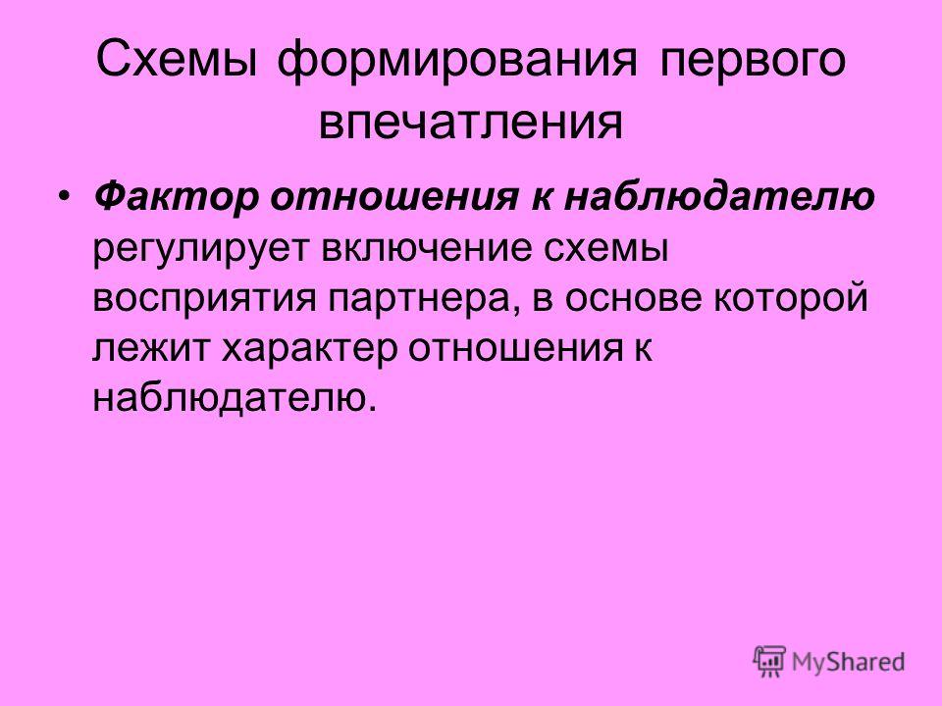
Следующая схема тоже хорошо нам известна.
Те люди, которые нас любят (хорошо к нам относятся), кажутся нам значительно лучше тех, кто нас ненавидит (плохо к нам относится).
Это проявление действия фактора «отношения к нам», который приводит к изменению оценки качества людей в зависимости от знака этого отношения.
Показателен в этом плане результат исследования Р.Нисбета и Т.Вильсона. Студенты в течение получаса общались с новым преподавателем, который с одними испытуемыми вел себя доброжелательно, с другими - отстраненно, подчеркивая социальную дистанцию.
После этого студентов просили оценить ряд характеристик преподавателя.
Результаты оказались достаточно однозначными.
Оценки преподавателя доброжелательного оказались значительно выше, чем оценки «холодного».

Slide 15
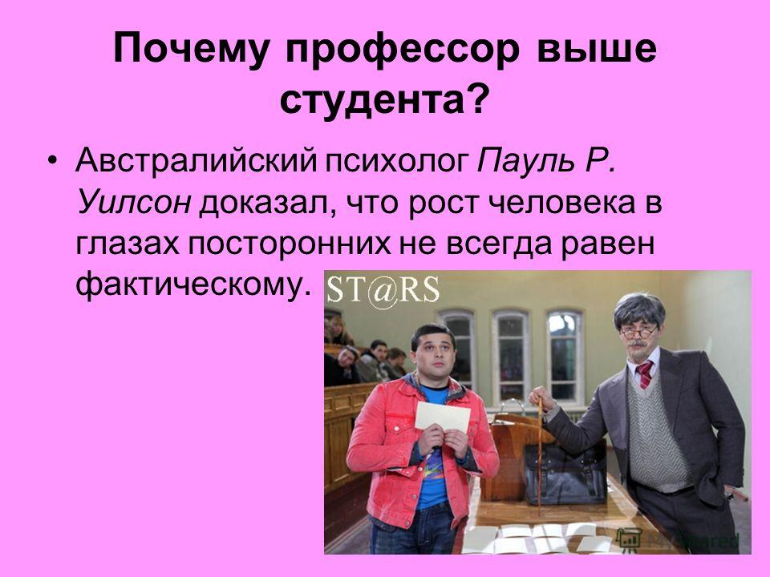
Т.О. положительное отношение к нам действительно порождает сильную тенденцию к приписыванию положительных свойств и отбрасыванию отрицательных
отрицательное отношение вызывает устойчивую тенденцию не замечать положительных сторон партнера и выпячивать отрицательные.
Таково действие фактора «отношение к нам».

Slide 16
Традиционно в исследованиях формирования восприятия все три вида ошибок охватываются «эффектом ореола».
Эффект ореола проявляется в том что при формировании восприятия общее позитивное впечатление о человеке приводит к переоценке, а негативное впечатление - к недооценке неизвестного человека.
Итак, если в восприятии действует, хотя бы один из рассмотренных факторов превосходства, привлекательности или отношения к нам, то человек, скорее всего, применит одну из схем восприятия и возможно ошибется в оценке партнера.
Очень важно отметить, что эти три фактора охватывают практически все возможные ситуации самоподачи.
В значительном числе случаев они действуют одновременно.
Таким образом, восприятие любого другого человека всегда одновременно и верное и неверное, правильное и неправильное, оно более точное в отношении главных в данный момент характеристик, по которым мы строим поведение, и менее точное в отношении остальных.

Slide 17
Важно знать не только саму схему восприятия, но и те знаки во внешности другого человека или ситуации, которые запускают восприятие по той схеме.
Фактор превосходства.
Для того, чтобы подействовал фактор превосходства и мы применили соответствующую схему восприятия – нужно сначала это превосходство оценить.
По каким признакам мы это можем сделать?
Исследования показывают, что для определения этого параметра - два источника:
1) Одежда человека, все внешнее оформление, включая такие атрибуты, как знаки различия, очки, оформление волос, драгоценности, награды, машина, оформление кабинета, кресло.
2) Манера поведения человека (как сидит, ходит, разговаривает, куда смотрит).

Slide 18

В наше время, когда нет жестких предписаний и ограничений, роль одежды в кодировании превосходства остается значимой.
Что же в одежде свидетельствует о превосходстве?
В первую очередь – цена, чем она выше, тем выше статус. С социальным статусом, кроме цены тесно связан выбор силуэта одежды. Исследования показывают, что высокостатусным - силуэт, приближающимся к вытянутому прямоугольнику с подчеркнутыми углами, а низко статусным – приближающимся к шару.
Третьим фактором в одежде является цвет.
В разных странах конкретные цвета могут иметь разное значение.
В нашей стране – признаком высокого статуса является черно-белая гамма, а чем ярче цвет, тем ниже предполагаемый статус.

Slide 19
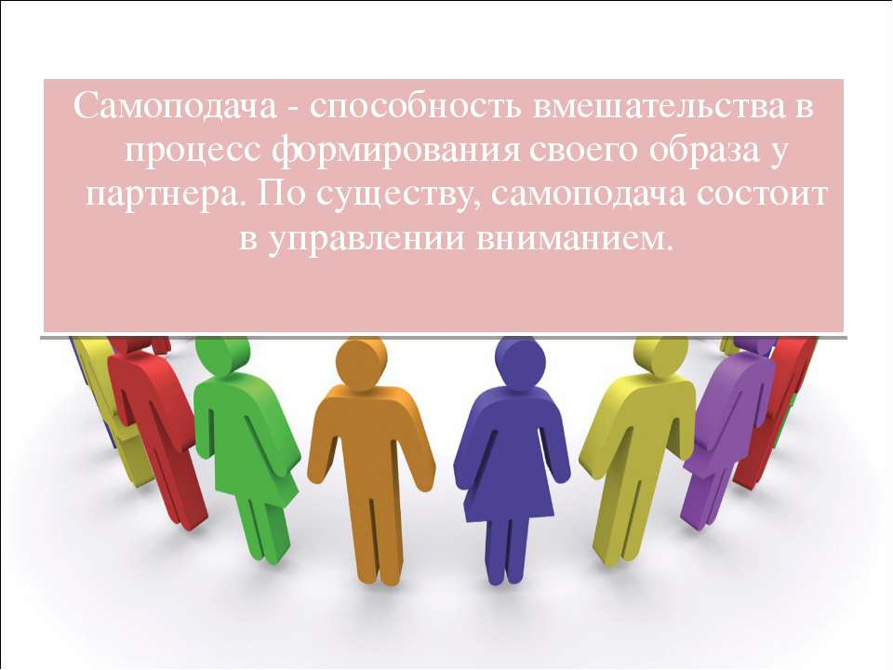
Манера поведения - как признак превосходства.
В манере поведения, как и в одежде, всегда присутствуют элементы, позволяющие судить о статусе человека.
«Что приличествует Юпитеру, то не приличествует быку» - гласит древняя поговорка.
И мы по манере поведения можем определить наше равенство или неравенство с другим человеком.
В чем проявляется превосходство в манере поведения?
Это можно определить как независимость в различных ситуациях и обстоятельствах. Сюда относится, прежде всего, независимость от партнера: человек показывает, что ему неинтересен тот, с кем он общается, его реакции, настроение и т.д. Или слишком расслабленная поза при важной деловой беседе.

Slide 20
Слишком расслабленная поза при важном разговоре может означать власть, превосходство в ситуации. Ситуация, когда человек смотрит в сторону, в окно, осматривает свои ногти – это явная демонстрация превосходства.
Манера поведения может содержать в себе признаки превосходства по разным причинам: вследствие действительного превосходства, объективного или субъективного, а также вследствие ситуативного. Каждый может оказаться в ситуации, в которой плохо ориентируется и поэтому попадает в определенную зависимость от окружающих.
В этом случае «хозяин» ситуации будет вести себя более уверенно, будет демонстрировать в своем поведении элементы превосходства.
Итак, при схеме действие фактора превосходства начинается тогда, когда человек фиксирует превосходство другого над собой по знакам в одежде и манере поведения.
Вследствие этого мы строим свое поведение.

Slide 21
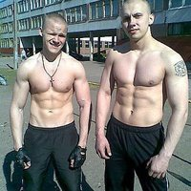
Фактор привлекательности
Восприятие привлекательности – это процесс той же природы, что и восприятие превосходства.
Отсюда знаки привлекательности надо искать не в том или ином разрезе глаза или цвете волос, а в социальном значении того или иного признака.
Ведь есть одобряемые и не одобряемые обществом типы внешности.
В качестве знаков привлекательности могут рассматриваться те усилия, которые затрачиваются человеком для соответствия социально одобряемому типу внешности..
Таким образом, привлекателен тот тип телосложения, который социально одобряется.

Slide 22
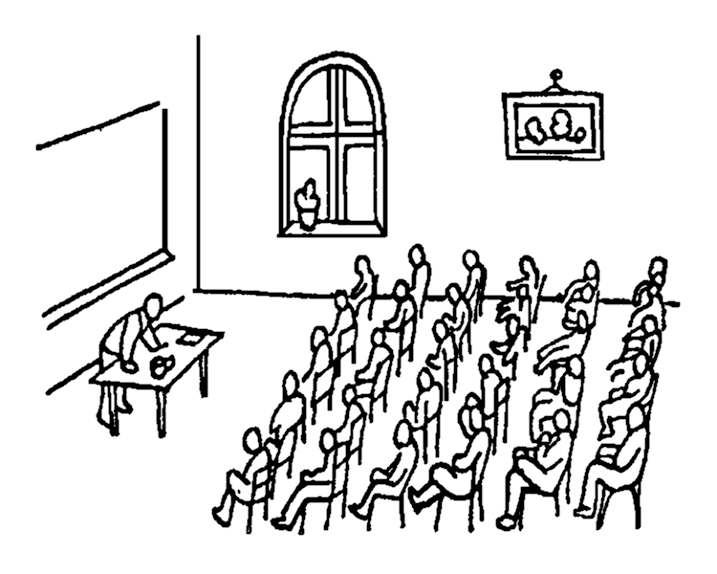
Фактор отношения к нам
Знаком отношения к нам, запускающим, соответствующую схему формирования впечатления является все, что свидетельствует о согласии или несогласии партнера с нами.
Психологи Карри и Кени, выявив мнение испытуемых по ряду вопросов, знакомили их с мнением по тем же вопросам, принадлежащих другим людям и просили оценить этих людей.
Чем ближе чужое мнение к собственному, тем выше оценка высказавшего это мнение человека.
В приведенном эксперименте согласие задавалось впрямую. Однако существует огромное количество косвенных признаков согласия. Это и определение поведения – кивки, одобряющие или ободряющие, улыбки в нужных местах, другие проявления, соответствующие вашей позиции, слова и даже сама манера держаться.

Slide 23
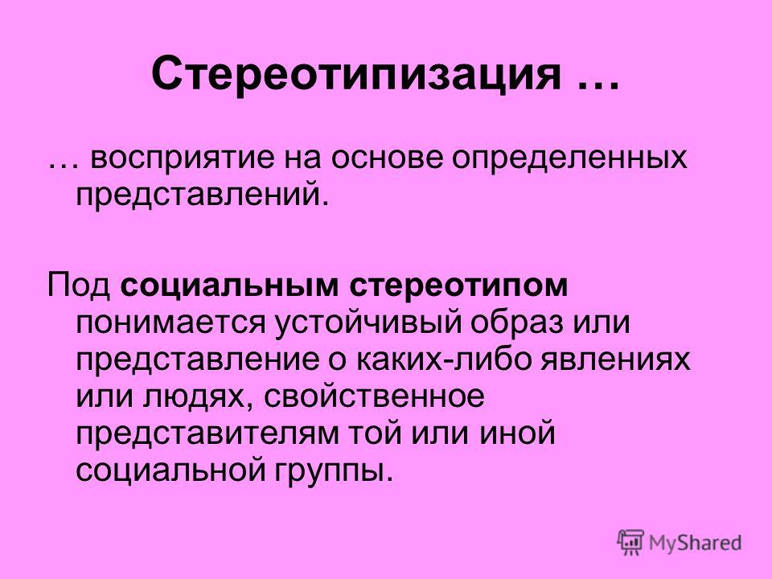
Стереотипизация как механизм межличностного восприятия
Социальные стереотипы представляется нам основой формирования первого впечатления, а социальная стереотипизация – главным механизмом этого процесса.
К примеру, если существует стереотип: «все работники торговли воруют», то сколько бы не обогащался личный опыт общения с честными работниками торговли, стереотип от этого мало изменялся.
Реальным носителем стереотипов является группа и поэтому именно в опыте группы следует искать корни стереотипов.
Задачей первого впечатления является быстрая ориентировка в малогрупповом общении.
Однако дальше, по мере развития отношений, стереотип должен уйти в тень. Однако, если стереотип слишком силен и продолжает оказывать свое действие, это может стать серьезной помехой в дальнейших контактах.

Slide 24
В общем виде, стереотип - это устойчивый образ какого-либо объекта или субъекта, характеризующийся «сокращенностью», то есть этот образ является в некотором смысле упрощенным, ограниченным, усеченным.
Следовательно, стереотипизация – это тенденция строить заключения о человеке по сходству с предшествующим опытом взаимодействия с ним, не смущаясь ограниченности этого опыта.
Таким образом, стереотип в познание людьми друг друга упрощает процесс познания другого человека. Закрепленные в образе черты человека не позволяют развиваться, уточняться образу другого.
В случае, если закрепленные черты начинают заменяться оценкой, стереотип превращается в предубеждение.

Slide 25
Эффект установки
возникает при формировании первого впечатления при восприятии незнакомого человека, значение данного эффекта при формировании первого впечатления было показано в классическом эксперименте А.А.Бодалева. Изучение этого эффекта ставит перед исследователями вопросы: насколько точно первое впечатление, какой срок оптимален для составления более или менее адекватного образа другого человека, какие еще факторы могут влиять на межличностное восприятие?
Эффект ореола
Эффект «первичности» и новизны
Данный эффект подчеркивает важность порядка предъявления о человеке для составления представления о нем. Ранее предъявляемая информация о человеке рассматривается как «первичная», а поздно предъявляемая – как «новая».
Эффект первичности возникает, когда предъявленная ранее информация начинает возобладать при характеристике незнакомого человека. Эффект новизны, в свою очередь, возникает, когда последняя информация, являющейся новой, воспринимается как более важная, этот эффект возникает при восприятии уже знакомого человека.

Slide 26
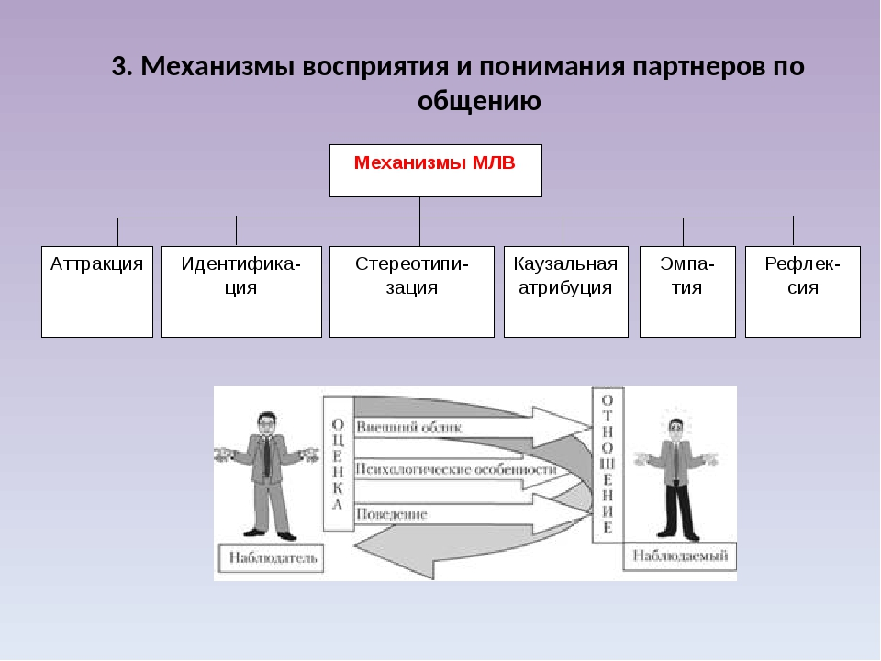

Slide 27
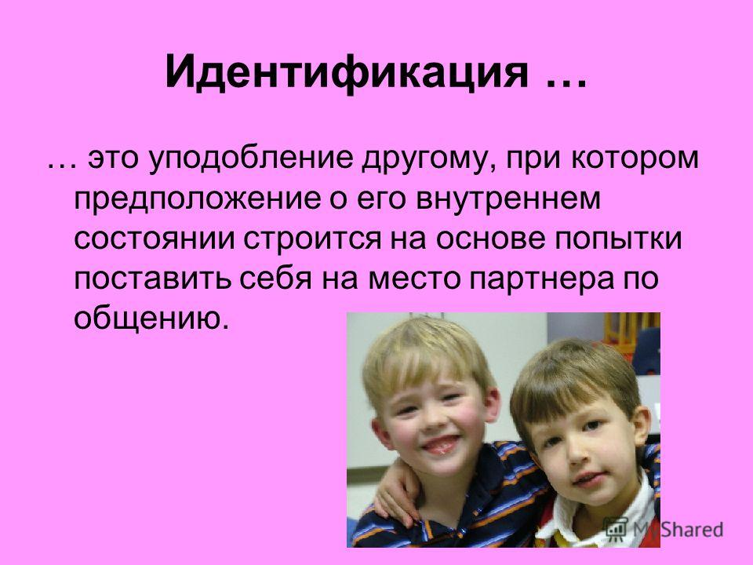
Идентификация (от лат. identifico - отождествление, уподобление) выражает простой эмпирический факт, что одним из самых простых способов понимания другого человека является уподобление себя ему.
Существует тесная взаимосвязь между идентификацией и другим близким по содержанию явлением - явлением эмпатии (от греч. empatheia - сопереживание).

Slide 28
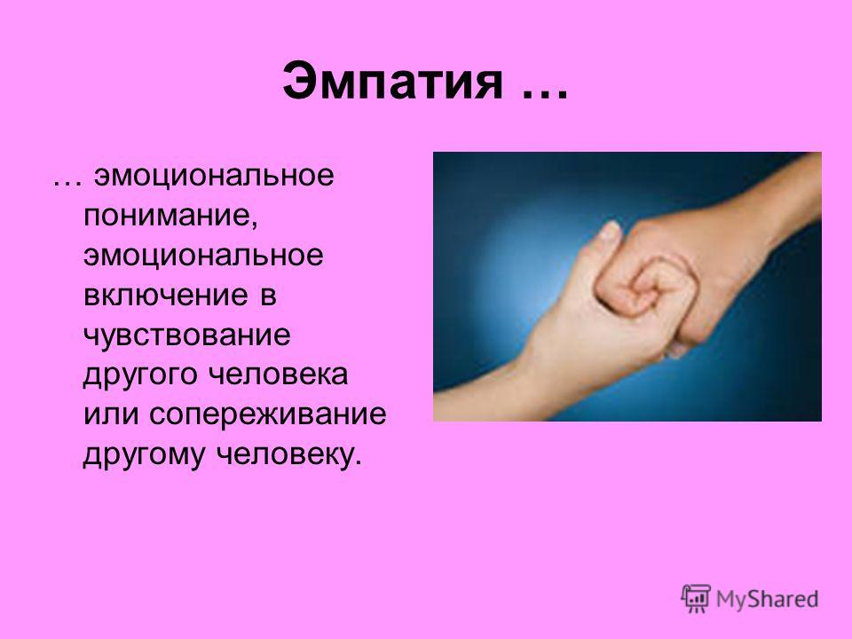
Эмпатия - это способность к постижению эмоционального состояния другого человека в форме сопереживания.
Только в этом случае имеется в виду не рациональное осмысление проблем другого человека, а, эмоциональный отклик на его проблемы.

Slide 29
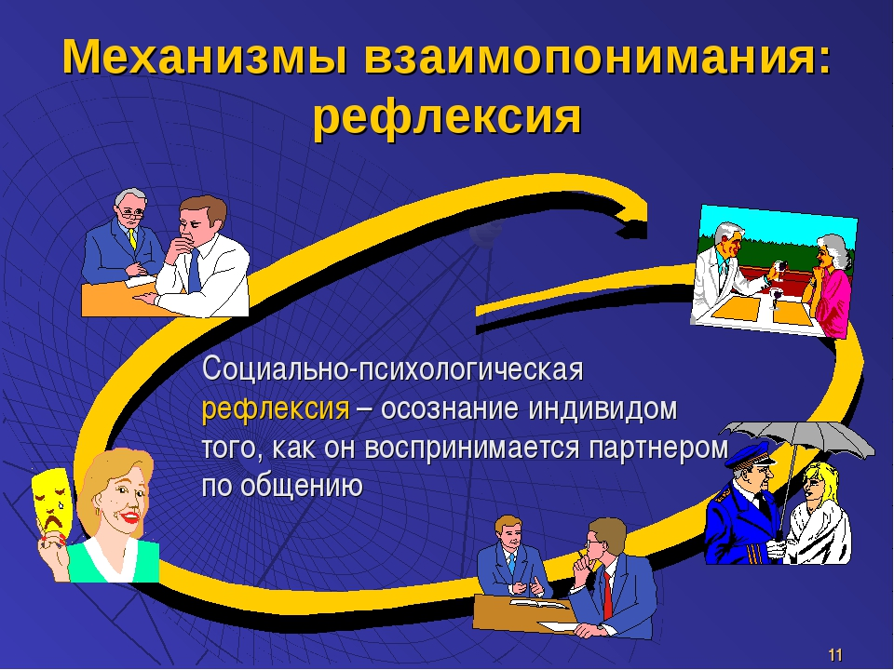
Процесс понимания друг друга осложняется явлением рефлексии (от лат. reflexio - обращение назад).
Рефлексия - это знание того, как партнер понимает меня
Это своеобразный удвоенный процесс зеркальных отношений друг с другом.

Slide 30
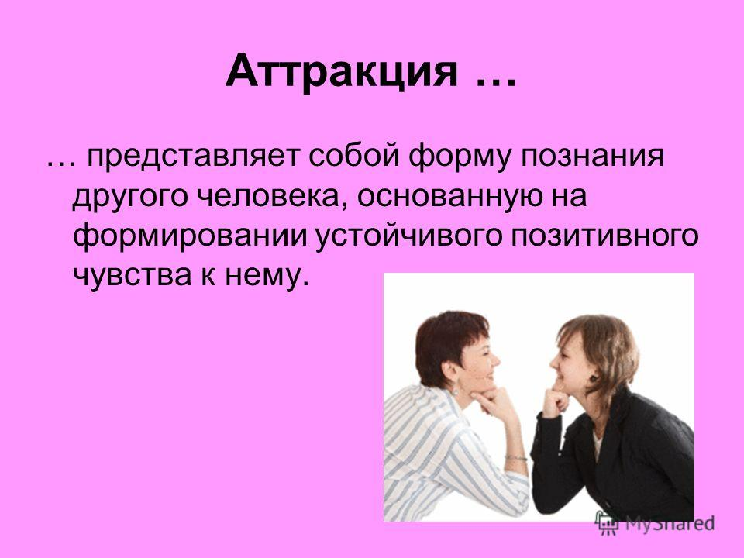
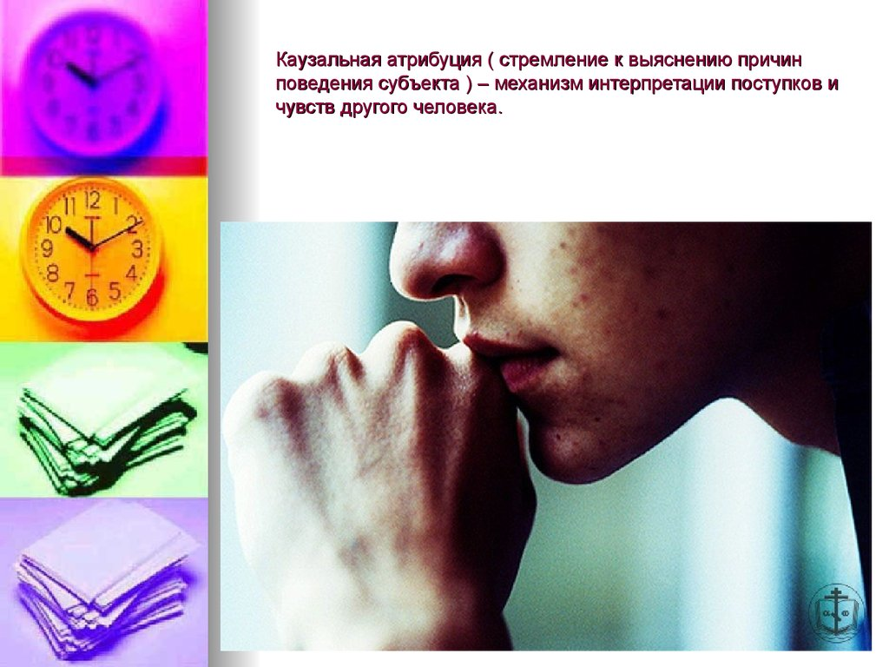
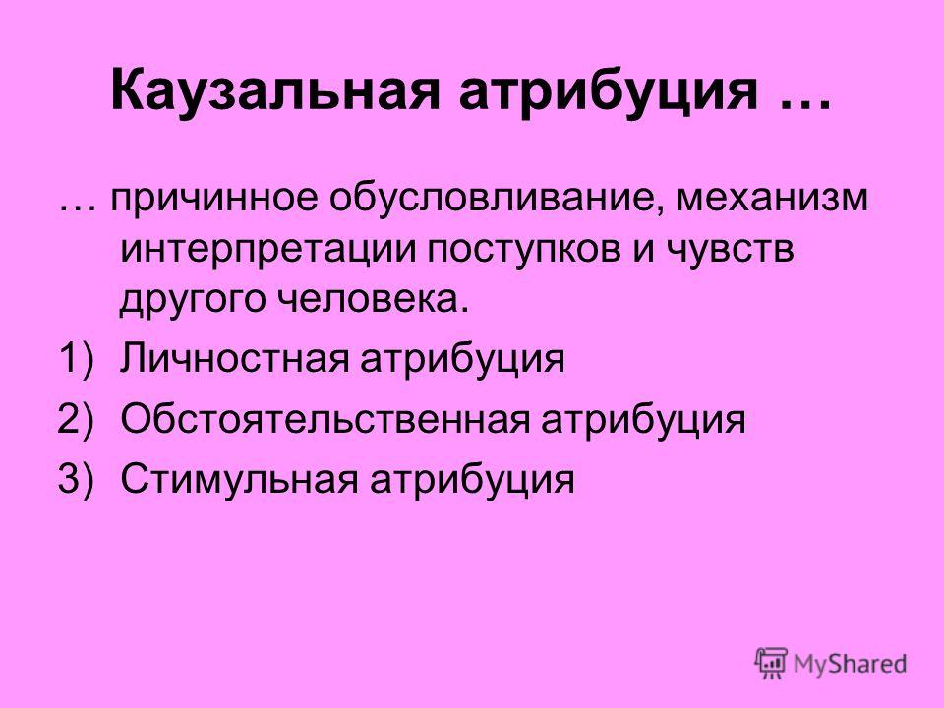

Slide 31
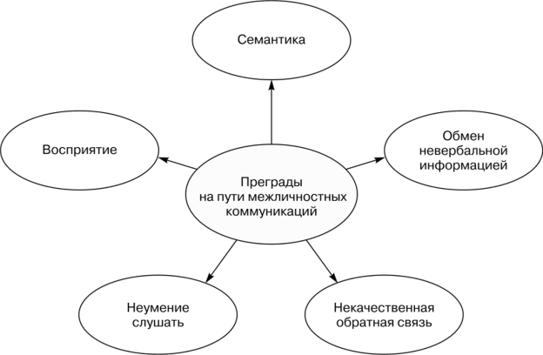

Slide 32
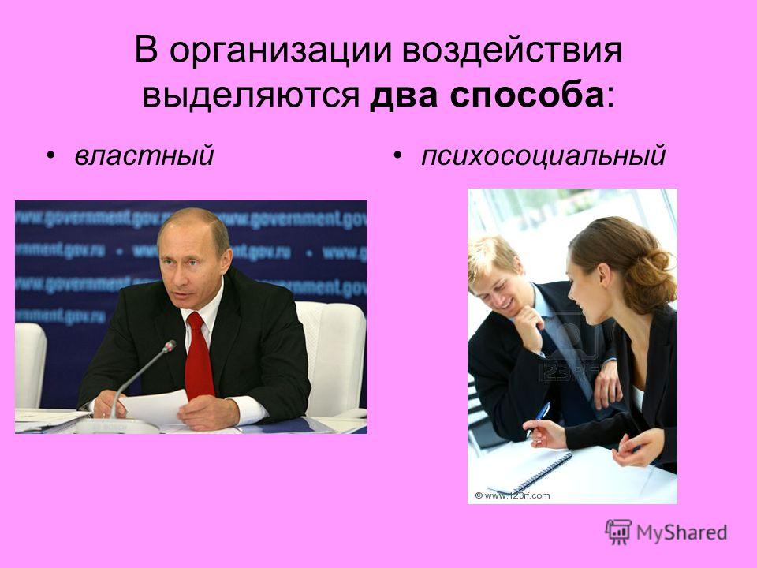

Slide 33
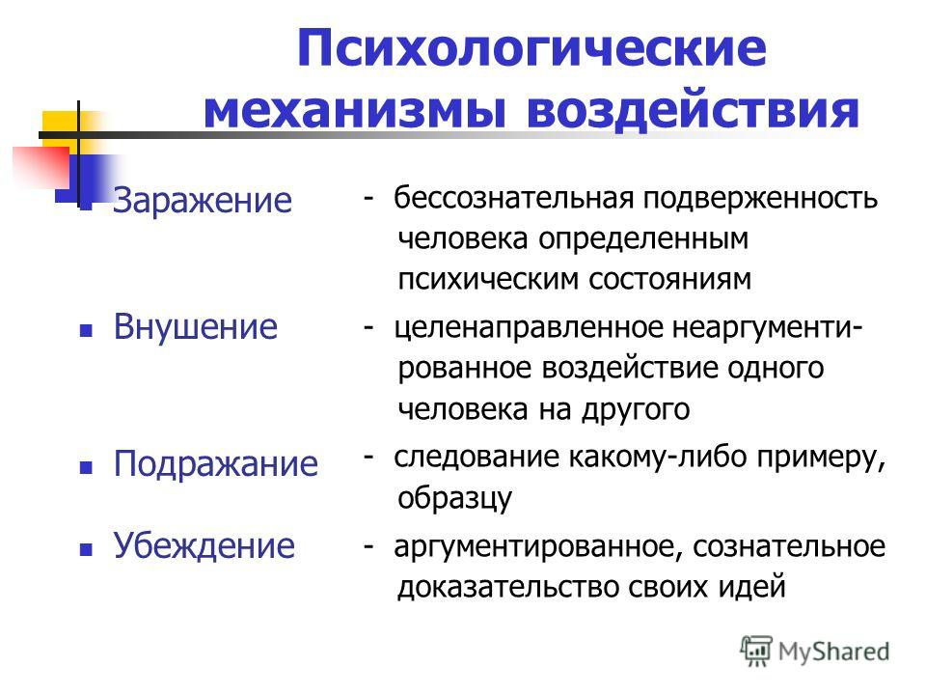

Slide 34
